Slide 1
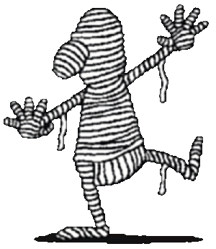

Slide 2
Ihr Motto:
Mathematik
ist
Abstraktes Denken über konkrete Anwendungen
und
Konkretes Anwenden abstrakten Denkens

Slide 3
Soll sein Soll nicht sein
Umgebung,
  in der die Faszination und Kraft der Mathematik erlebt und erfahren werden kann
  die mathematische Strukturen ins Bewusstsein bringt
  mit multimedialer Vielfalt und anregender Interaktivität
  die mathematische Konzepte, Ideen und Denkweisen profiliert
  in der Mathematik als ein einheitliches Gebäude mit vielfältigen Anwendungen dargestellt ist
Umgebung
  zum stumpfsinnigen Pauken von Rechen-regeln
  „Tramschiene“, um studentische Nasen zur Prüfung zu leiten
  „lineares Skriptum“
  „Repetitorium“
  mundgerechter Zubereitung der Mathematik für Anwender in Spezialgebieten

Slide 4
Unsere Mumie...
weckt Assoziationen, gemeinsame Struktu-ren in verschiedenen Kontexten zu erken-nen
weckt Assoziationen, mathematische Be-griffe, Methoden und Strategien zur Lösung unterschiedlicher Probleme einzusetzen
Will hilfreich und interessant sein für Anfänger und Fortgeschrittene, für Langsame und Überflieger.

Slide 5
Unsere Mumie...
schult Strategien zur Problemlösung
führt an die wissen-schaftliche Denkweise der Mathematik heran
bringt mathematische Strukturen ins Bewusstsein
profiliert mathema-tische Konzepte, Ideen und Denkweisen
schult Reflexion über die Bedeutung mathe-matischer Resultate
zeigt Mathematik als universelles Kulturgut
ist interkulturell, universell, inter-galaktisch ;-)

Slide 6
Unsere Mumie...
schult Bewußtsein für das Risiko bei unkriti-scher Anwendung ma-thematischer Software
trainiert das Assozi-ieren mathematischer Begriffe mit prototy-pischen Beispielen
unterscheidet klar zwischen Beispiel (Problem mit Lösung) und Übung (nur Lösungshilfen !)
ist phantasievoll, witzig – aber nicht albern
ist einwandfrei in Form und Inhalt

